Slide 1
Tutorium Mathematik für Chemiker I, Gruppe B
Organisatorisches / Inhalt:
Gemeinsames Besprechen und Üben der Aufgaben
Prüfungsvorbereitung und Wiederholung der VO-Inhalte
Offene Fragen klären und Vertiefungen
Zusätzliche Literatur:
Einführung in das mathematische Arbeiten, Hermann Schichl Roland Steinbauer
Mathematik für Chemiker, Götz Brunner Rainer Brück
(Beide Bücher gibt’s Online / oder bei mir mit USB Stick)
Fragen: lukas.meinschad@student.uibk.ac.at

Slide 2
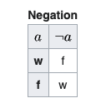
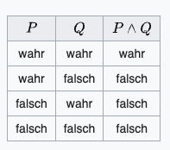
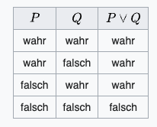
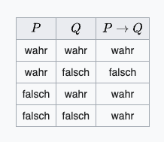
WH VO Inhalte
Aussage:
Aussage ist ein Satz, der einen Sachverhalt beschreibt
Wichtige Wahrheitstafeln
Konjuktion Disjunktor Implikation

Slide 3
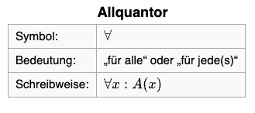
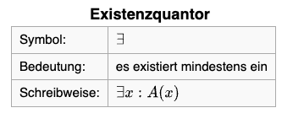

WH VO Inhalte
Aussagenform:
Außerung mit einen Platzhalter (Variable) zb $A\left(x\right)≥15$
Aussagen Verneinen ein schnell Tutorial:
https://de.wikibooks.org/wiki/Mathe_f%C3%BCr_Nicht-Freaks:_Aussagen_negieren

Slide 4
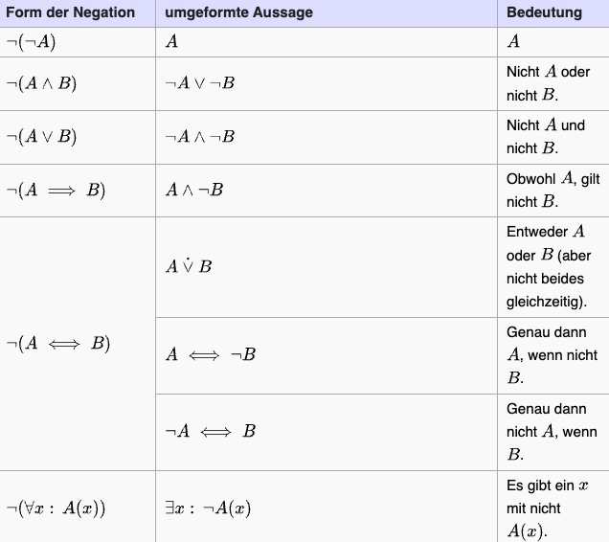
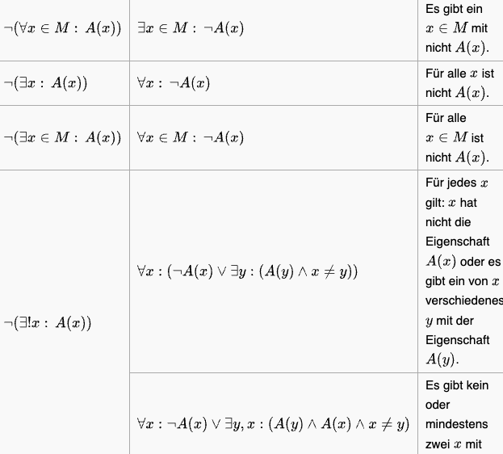
Wichtige Umformungsregeln vom Negieren → Beweis durch WHT

Slide 5
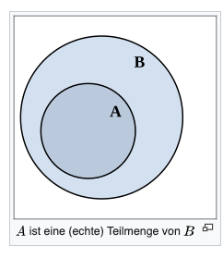
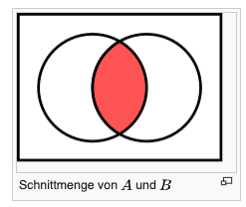


Mengen im Schnelldurchlauf
Menge ist eine Zusammenfassung von wohlunterscheidbaren Objekten (duh)
Angabe durch Aufzählung $A=\left\{1,2,3,4\right\}$
Angabe durch definierende Eigenschaft $A=\left\{x \right| x ist gerade\}$
Wichtige Mengenrelationen
Teilmenge Schnittmenge:

Slide 6
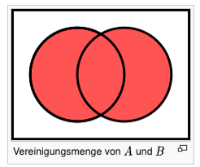
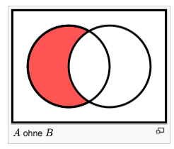
Mengen im Schnelldurchlauf
Selbsttest: Durch welche definierende Eigenschaft werden folgende Mengen beschrieben?

Slide 7
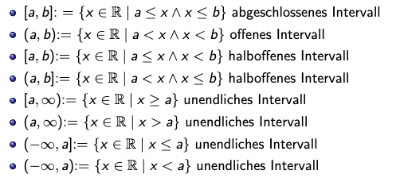
Intervalle

Slide 8
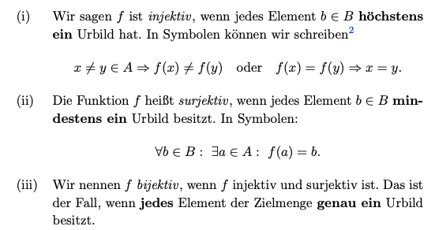
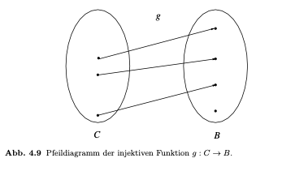
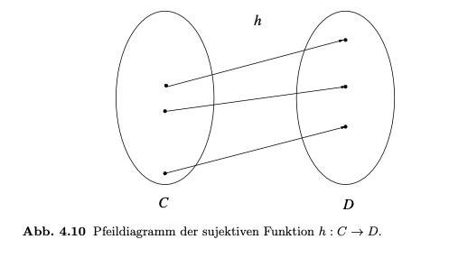
Funktionen Surjektiv und Injektiv Bijektiv

Slide 9
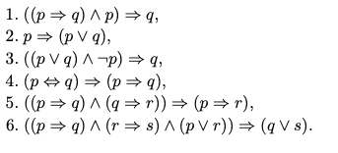
Bonusaufgaben
Beweisen Sie das folgende Aussagen Tautologien sind

Slide 10
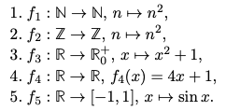
Bonusaufgaben II
Sind folgende Abbildungen Injektiv / surjektiv / bijektiv

Slide 11
